Slide 1
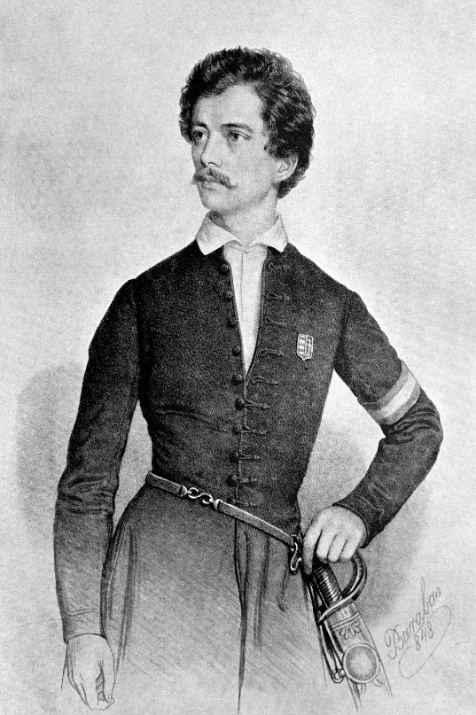
Petőfi Sándor forradalmi- és látomásköltészete
A 19. század első felében kibontakozó romantika nemcsak egy művészeti stílusirányzat, hanem egy egész korszemlélet, amely szembefordult a felvilágosodás racionalizmusával, és az érzelmek, az egyéniség és a szabadság eszméjét helyezte középpontba. A romantika szabadságszeretete és lázadása a kötöttségek ellen különösen hangsúlyosan jelent meg a forradalmi költészetben. A korszak jellemzője a zsenikultusz is: a művész nem egyszerű alkotó, hanem kiválasztott, szenvedélyes látnok, aki a közösség nevében szól, és akinek rendeltetése, hogy az emberiség szellemi fejlődését vezesse.
A magyar irodalomban ennek a szemléletnek egyik legerőteljesebb képviselője Petőfi Sándor, aki forradalmi látomásai és szenvedélyes hangú költeményei révén a magyar romantika meghatározó alakjává vált.

Slide 2
Egy gondolat bánt engemet…
Az 1846-ban íródott „Egy gondolat bánt engemet…” című költemény Petőfi egyik legismertebb látomásverse, amelyben a költő a hősi halál gondolatát állítja szembe a természetes elmúlással. A vers már a címével felkelti a figyelmet: az elhallgatás, a három pont arra utal, hogy a következő sorok egy folyamatosan visszatérő, gyötrő gondolatot fognak kifejteni.
A mű két részre bontható. Az első rész a természetes, békés halál elutasítása. A lírai én nem akar „ágyban, párnák közt” meghalni, nem kívánja, hogy öregen, betegségtől gyötörve távozzon az élők sorából. Ezt az életformát értelmetlennek és gyávának tartja. A vers indulása tehát egyfajta lázadás a hétköznapi, passzív élet és halál ellen.
A második részben a költő a hősi halál vízióját festi meg. Egy világforradalom jelenik meg előttünk, ahol népek harcolnak egymás ellen, „pirosló zászlókkal”, a „világszabadság” nevében. A lírai én ebben a harcban akar elesni, hogy véráldozata értelmet adjon életének. A forradalom eszméje itt már nem csak politikai cél, hanem látomássá válik, amelyben a halál dicsőség, a költő pedig mártírként halhat meg a szabadságért. Petőfi ebben a versben prófétai szerepet vállal: nemcsak a saját vágyát fejezi ki, hanem példát is akar mutatni kortársainak. A hősi halált az emberi élet legmagasabb rendű beteljesedésének tartja, különösen akkor, ha azt a szabadságért hozza.

Slide 3
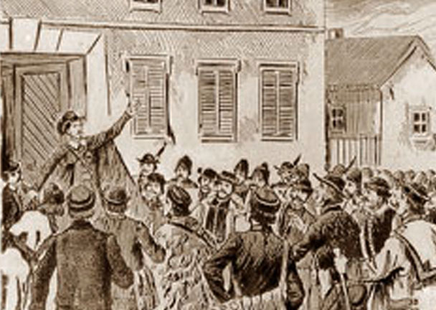
A XIX. század költői
Ez a vers Petőfi költői hitvallása, forradalmi ars poetica, amely nemcsak a saját szerepfelfogását mutatja be, hanem általános elvárásokat fogalmaz meg a korszak költőivel szemben. A költő szerint nem elég, ha egy vers csupán személyes érzésekről szól – a költőnek a népért kell küzdenie, és a szabadság ügyét kell szolgálnia.
A versben megjelenik a vátesz-szerep, vagyis a költő mint próféta és vezető, akit Isten küldött, hogy „lángoszlopként” vezesse népét az „ígéret földje” felé – akárcsak Mózes népét Kánaánba. Ez az isteni küldetés különleges, szent feladattá emeli a költészetet. Petőfi retorikus stílusban, szenvedélyes felszólításokkal fordul kortársaihoz, és döntés elé állítja őket: vagy a néppel harcolnak, vagy elárulják azt. A költészet így erkölcsi kérdéssé válik.
A vers végén Petőfi világos jövőképet rajzol: az „ígéret földje” a társadalmi igazságosság, ahol mindenki egyformán részesül a javakból, jogokból és tudásból. Ez a jövő azonban csak hosszan tartó küzdelemmel érhető el, a költő pedig ennek a harcnak élére kíván állni – még akkor is, ha ezért nem jutalom, hanem csak hősi halál jár.

Slide 4
Petőfi Sándor: Fekete-piros dal
Petőfi 1848 májusában, a szabadságharc idején írta a Fekete-piros dal című versét. A mű címbeli színei – fekete és piros – szimbolikus jelentéssel bírnak: a fekete a halált, a piros a vért idézi, így már a cím is előre jelzi a vers tragikus, gyászos hangulatát. A "dal" műfajmegjelölés ellenére a költemény leginkább panaszdal vagy gyászdal sajátosságait mutatja, amely a látomáslíra műfaji körébe tartozik.
A vers nemzethalál-víziót fest. A lírai én felszólítja a magyarokat, hogy a nemzeti zászló színeit – piros, fehér, zöld – cseréljék le feketére és pirosra, mert szerinte a nemzet a pusztulás szélén áll. A márciusban kivívott forradalmi sikerek után májusban a helyzet romlani kezdett, Petőfi pedig úgy látta, hogy a remélt szabadság helyett inkább vér és halál vár a nemzetre. Ezért látja a trikolór idejét lejártnak.
A második versszakban a nemzetet egy szigethez hasonlítja, amelyet minden oldalról ostromló hullámok, vagyis ellenségek támadnak. A refrén („Meghalunk!”) látomásszerű jövendölésként ismétlődik, és egyre komorabb képeket vetít előre. Petőfi azonosul a nemzettel („mi”), és ébresztőt fúj, mert szerinte a vezetők és az emberek egyaránt álmokat kergetnek, miközben a haza veszélyben van.
A vers erőteljes politikai kritikát is megfogalmaz: a vezetők „mélyen alusznak”, a nép pedig mulat, mintha semmi baj nem lenne. Ez a felelőtlenség és a nemtörődömség már korábban is okozott tragédiát – Petőfi a mohácsi vész történelmi példáját idézi fel. A múlt hibái ismétlődnek, és a költő újabb Mohács bekövetkeztét jósolja, csak a helye kérdéses, nem a ténye.
A vers vége már reményvesztett, de mégsem teljesen passzív. A drámai kérdések („Hol lesz az új Mohács?”) és a látomásos képek célja a nemzet megrázása, ébresztése: ha így megy tovább, ismét századokra veszik el a szabadság és függetlenség lehetősége. A refrén újbóli ismétlése mindig újabb érvekkel és képekkel gazdagodik, hangsúlyozva a végső következtetést: a haza sorsa az emberek kezében van, és csak tudatos, felelős cselekvéssel lehet elkerülni a pusztulást.

